Slide 1

Études Consommation de gaz
(Qlik Sense)
Khalid OURO-ADOYI

Slide 2
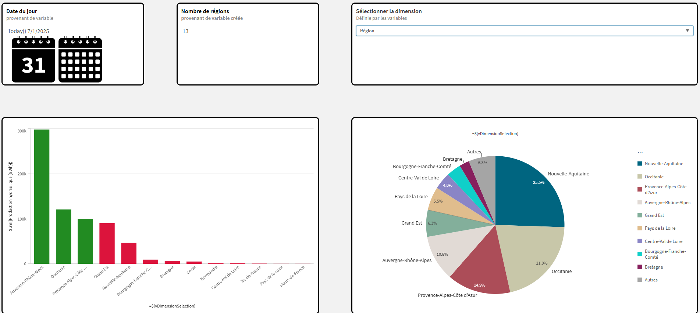
Consommation mensuelle de gaz

Slide 3
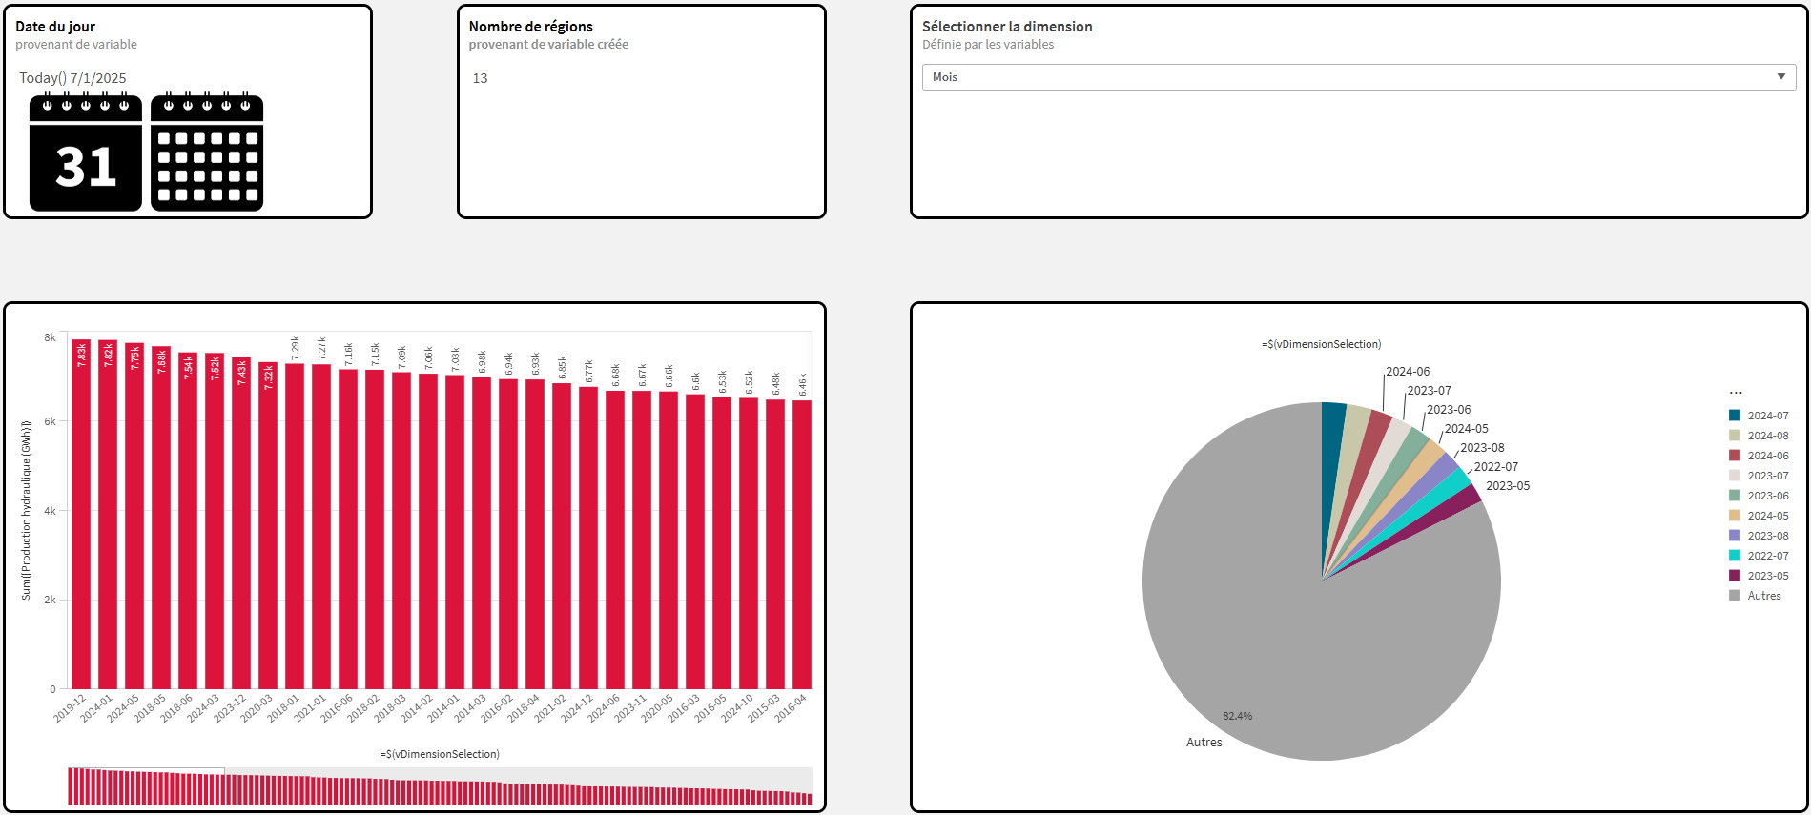
Consommation mensuelle de gaz

Slide 4
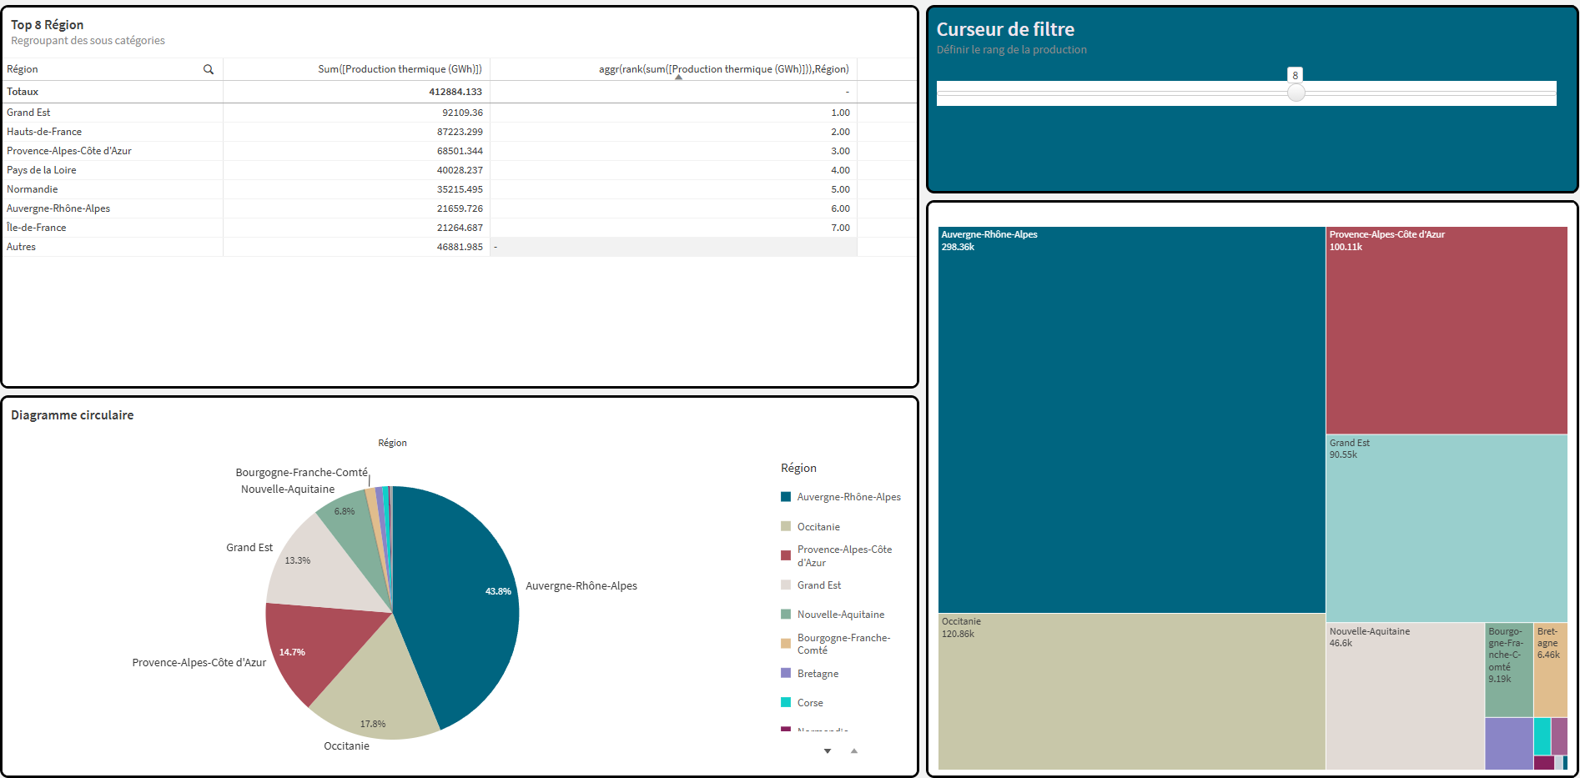
Consommation Hydraulique

